Slide 1
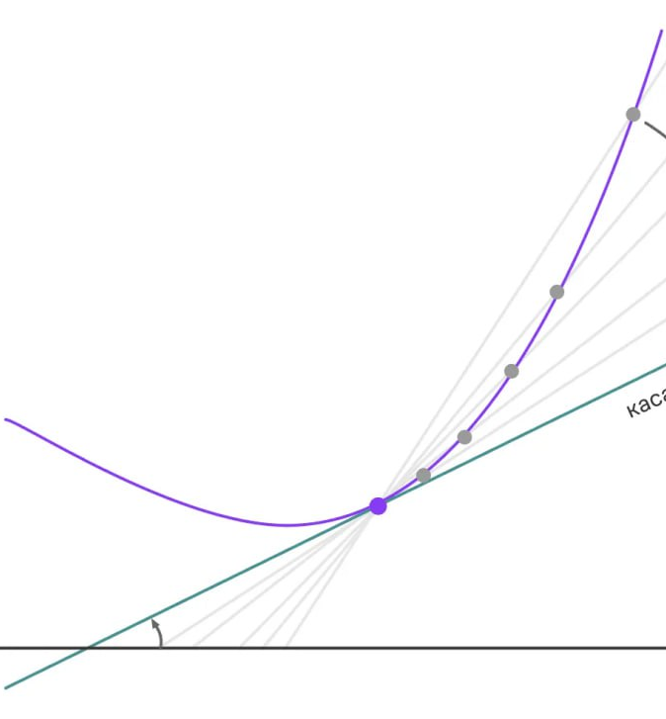
РГР№1: Численное дифференцирование и Проблема точности
Работу выполнили:
Веселов Ф.
Ежелев Г.

Slide 2

Представление чисел в памяти
стандарт IEEE754
Числа с плавающей запятой следующим образом: (-1)^{s} × 1.M × 2E
Эффективный порядок определяется как E-127
«0» представляется значением с порядком, равным E=E_{min}-1
Бесконечности представлены как числа с порядком E=E_{max}+1 и нулевой мантиссой
NaN представлен как E=E_{max}+1, а мантисса не нулевая. Любая операция с NaN возвращает NaN
Самая опасная операция с точки зрения округления в арифметике с плавающей запятой — это вычитание. При вычитании близких чисел значимые разряды могут потеряться, что может в разы увеличить относительную погрешность
Notes:
Не забыть упомянуть про денормализацию

Slide 3
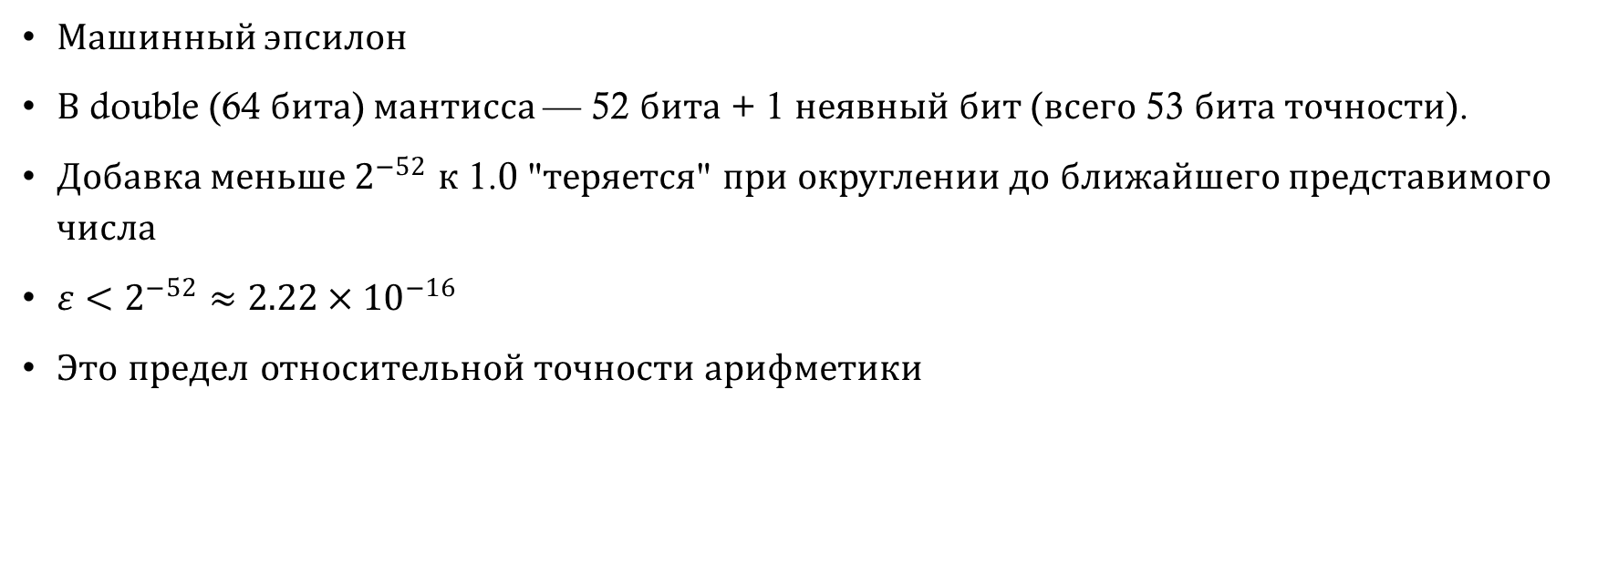
Неточность машинного приближения
Машинный эпсилон
В double (64 бита) мантисса — 52 бита + 1 неявный бит (всего 53 бита точности).
Добавка меньше $2^{−52}$ к 1.0 "теряется" при округлении до ближайшего представимого числа
$ε<2^{−52}≈2.22×{10}^{−16}$
Это предел относительной точности арифметики

Slide 4






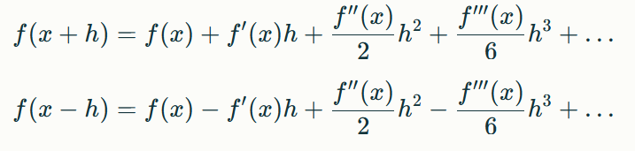

Определение производной: формулы конечных разностей
правая
центральная
левая
Разложение по Тейлору
Правило Рунге

Slide 5
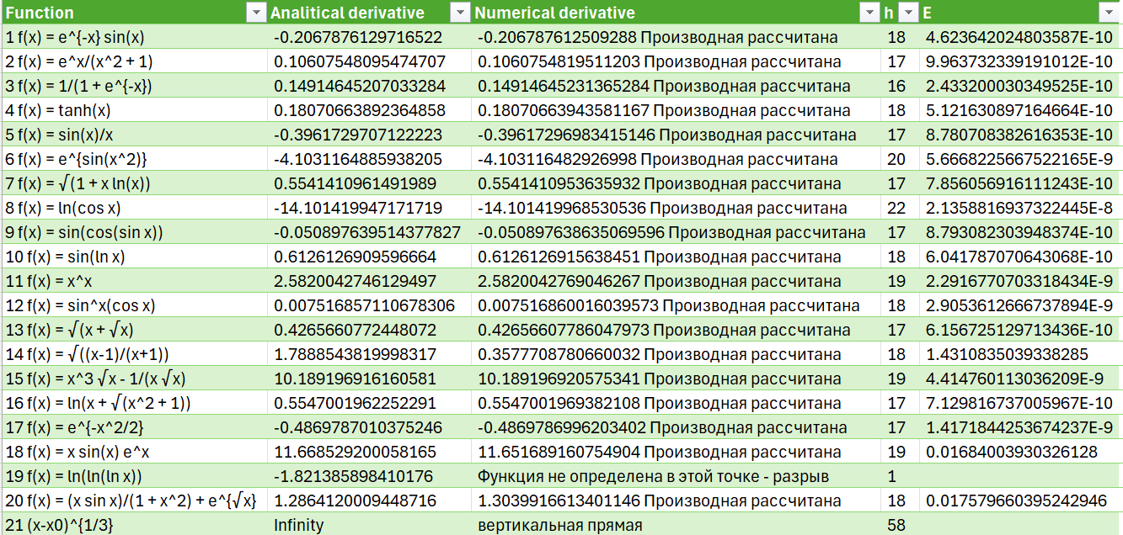
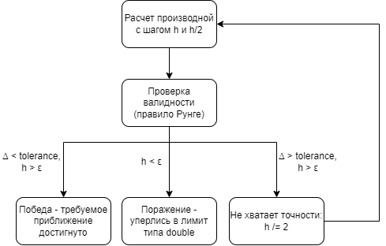
Реализация

Slide 6
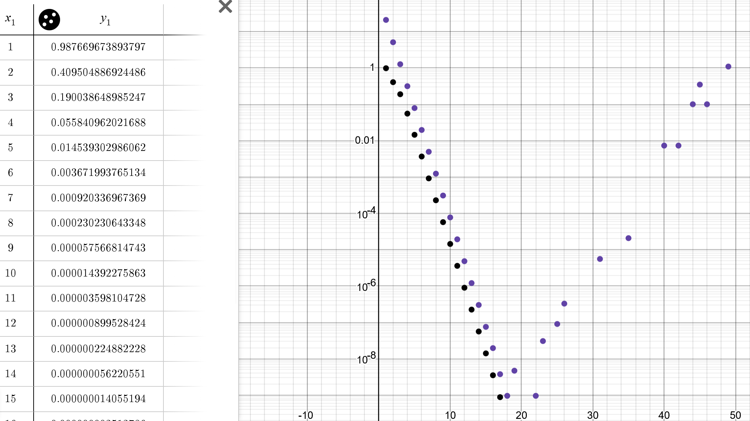
Реализация
e^x/(x^2 +1) sin(x) / x
График

Slide 7
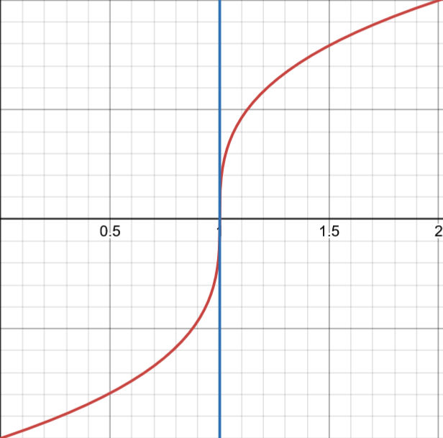
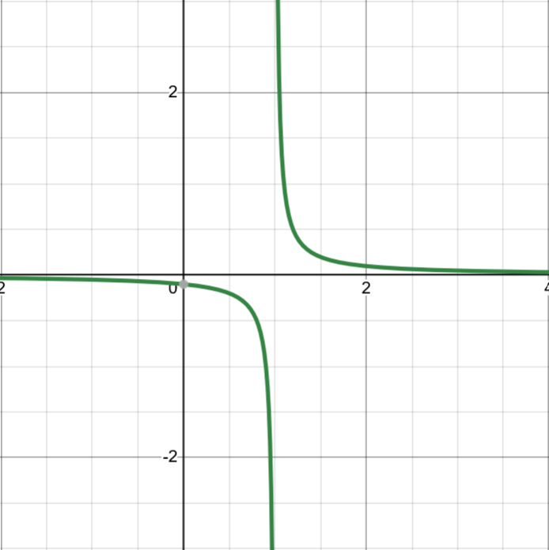
Частные случаи
∛x – функция с вертикальной касательной
1/x – функция, имеющая разрыв; алгоритм распознает как вертикальную касательную

Slide 8
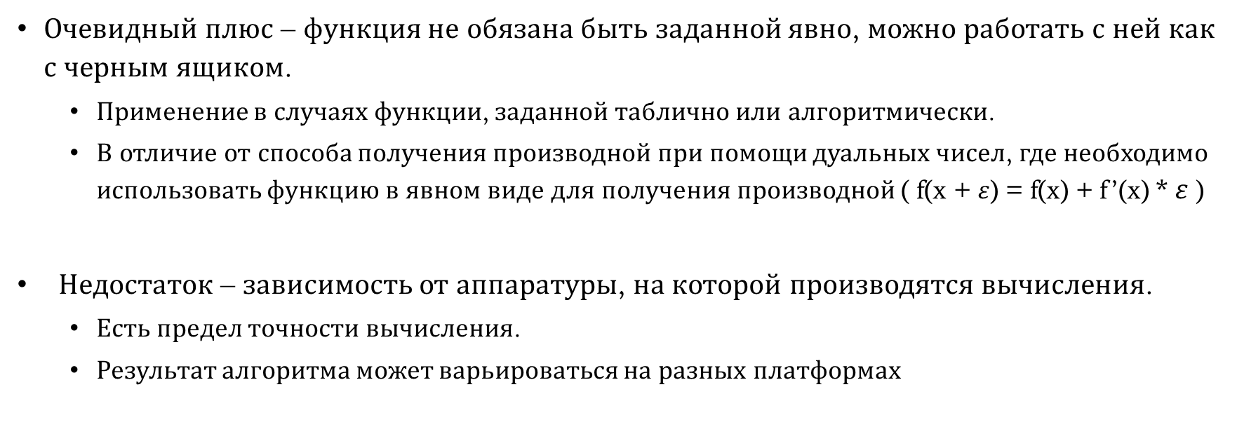
Итоги
Очевидный плюс – функция не обязана быть заданной явно, можно работать с ней как с черным ящиком.
Применение в случаях функции, заданной таблично или алгоритмически.
В отличие от способа получения производной при помощи дуальных чисел, где необходимо использовать функцию в явном виде для получения производной ( f(x + $ε$) = f(x) + f’(x) * $ε$ )
Недостаток – зависимость от аппаратуры, на которой производятся вычисления.
Есть предел точности вычисления.
Результат алгоритма может варьироваться на разных платформах

